Slide 1
新课标背景下高考语文命题走势及一轮教学应对
厉行威

Slide 2
提纲
1.导入
2.2016—2019年高考语文命题走势分析
3.一轮教学应对
（1）构建知识系统
（2）培养思辨能力
（3）注重整体阅读
（4）研究高考真题
（5）落实作文教学
①树立宇宙意识
②注重古今融通
③强化三个“意识”

Slide 3
导入

Slide 4
厉行威《于涵主任湖南调研会发言整理》
对2016年至今的高考语文全国卷非常赞赏，以素养立意的理念在命题实践中得到了很好的落实，并且逐年有着稳健的进步和长足的发展。
近四年的全国高考语文卷鲜明反对题海战术，反对刷题出分，强调基于较高的语文素养才能获得较高分数，充分发挥“引导教学一面旗”的功能。比如：2019年高考语文卷Ⅰ的第9题要求“从‘故事’与‘新编’的角度简析本文的基本特征”，因文设题，切实考查学生的阅读理解和分析鉴赏能力；类似如2017年全国卷Ⅰ《天嚣》第5题“小说以‘渴’为中心谋篇布局，这有什么好处？请简要说明”，2016年全国卷Ⅱ《丹青引赠曹将军霸》第9题“为了突出曹霸的高超画技，诗人作了哪些铺垫?请简要分析”等。这一类试题都是因文（诗）设题，考生只有在真正读懂文

Slide 5
本的基础上才能准确全面做答，如果想要依赖所谓的“答题套路”“答题模板”来获取高分，无异缘木求鱼。
另如语言文字运用板块的命题作为高考命题的“试验田”，每年都在《考纲》规定范围内变化命题形式，反对师生依靠机械做题训练来应对高考的意图明显，较好落实了素养立意的命题理念。
诸多试题或明或暗勾连教材内容或课后习题，力图联通学、教、考，对中学语文教学落实日常教学，立足于课堂教学提高语文素养，有很好的导向作用。
试卷结构和选材虽有固化之嫌，但在目前国情下也只能渐变。选材既经典厚重又鲜活新颖，诸多选材和命题（如2017全国卷Ⅰ《礼部贡院阅进士就试》）在对考生进行“立德树人一堂课”的教育的同时，也满含对考生的激励与美好祝愿。

Slide 6

这两年逐步降低论述类文本阅读的难度，很有必要；如2015年全国卷Ⅰ《宋代信用的特点与影响》第3题的难度偏大。
《理水》的命题及情境化试题的设置等，均很好回应了《普通高中语文课程标准（2017年版）》“以语文学科核心素养为纲，以学生的语文实践为主线”“整合学习情境、学习内容、学习方法和学习资源，引导学生在运用语言的过程中提升语文素养”的理念。

Slide 7
对接课标 素养立意
——2016—2019年高考语文命题走势分析

Slide 8
素养立意：2016年以来高考语文命题走势
立德树人，注重核心价值观考查，贯彻全面发展的时代理念；
古今融通，注重中华优秀传统文化传承发展；
聚焦能力，注重思维能力发展和思维品质提升；
创设情境，凸显考查“四性”（基础性、应用性、综合性、创新性）。

Slide 9
素养立意：试题分析
1.立德树人，注重核心价值观考查，贯彻全面发展的时代理念；
试卷 | 版块 | 选材或试题 | 评析
2019年卷Ⅰ | 论述类文本阅读 | 铁凝《照亮和雕刻民族的灵魂》：创作源于人民，为了人民 | 要“把自己看成人民的儿子，积极投身于人们争取美好未来的壮阔征程”
 | 实用类文本阅读 | “可移动文化遗产保护” | 中国文化遗产保护可以造就“魔术般的变化”，引导树立民族自信心
 | 文学类文本阅读 | 鲁迅《理水（节选）》：塑造艰苦卓绝的奋斗者和改革者形象 | 砥砺奋斗品格，弘扬改革精神
 | 文言文阅读 | 《史记·屈原贾生列传》：贾谊的志向、才能与命运 | 吸取人生智慧，升华人生境界
 | 语言文字运用 | 新闻信息压缩：中欧陶瓷贸易起始时间不晚于唐代 | 树立文化自信
 |  | 补写语句：“肥胖与压力的关系” | 养成良好习惯，健康生活
 | 作文 | 热爱劳动，从我做起 | 培养全面发展的建设者和接班人

Slide 10
素养立意：试题分析
1.立德树人，注重核心价值观考查，贯彻全面发展的时代理念；
2019年卷Ⅲ | 实用类 | “中国志愿服务活动”：6.单车猎人可以看作“新型”的志愿者，请结合材料分析这一说法的根据。(6分) | 奉献社会，公民意识
 | 古代诗歌阅读 | 刘禹锡《插田歌》 | 展现劳动美好，弘扬劳动精神
 | 语言文字运用 | 国际乒联第55届世界乒乓球锦标赛 | 引导考生关注奥运、关注体育，增强参与意识，激发爱国情怀
 |  | “嫦娥四号”携带月球车在月球背面成功软着陆 | 中国科技成就，提升民族自信心

Slide 11
素养立意：试题分析
2.古今融通，注重中华优秀传统文化传承发展；
试卷 | 版块 | 选材或试题 | 评析
2019年卷Ⅰ | 文学类文本阅读 | 鲁迅《理水（节选）》：“新编”“大禹治水”的“故事” | 以中华传统美德和精神照亮现实
 | 默写 | 浊酒一杯家万里，燕然未勒归无计 | 为国戍边、牺牲自我的奉献精神
 | 语言文字运用 | 古琴艺术；“琴者，心也”“琴者，禁也” | 传统文化精神传承
 | 作文 | “热爱劳动，从我做起” | 传承中华民族热爱劳动的优秀传统

Slide 12
素养立意：试题分析
2.古今融通，注重中华优秀传统文化传承发展；
2019年卷Ⅲ | 论述类文本阅读 | 李荣启《论传统表演艺术的保护与传承》 | 优秀传统文化的传承与创新
 | 文言文阅读 | 《史记・孙子吴起列传》 | 吴起为国立功，强调以德治国
 | 默写 | 三军可夺帅也，匹夫不可夺志也 | 要有坚定的理想，要有百折不回的意志。

Slide 13
3.聚焦能力，注重思维能力发展和思维品质提升；
试卷 | 版块 | 选材或试题 | 评析
2019年卷Ⅰ | 论述类 | 下列对原文论证的相关分析，不正确的一项是（3分） A．文章采用提出问题、分析问题的方式展开论证，在逻辑上也是逐层递进的。…… | 涉及论证的方式、思路、支撑、观点等
 | 实用类文本阅读 | “可移动文化遗产保护”：请结合材料，分析毛里求斯想要修复的档案文件的受损原因。 | 对审题能力、分析能力提出要求
 | 文学类文本阅读 | 9.《理水》是鲁迅小说集《故事新编》中的一篇，请从“故事”与“新编”的角度简析本文的基本特征。 | 考查阅读理解和审美鉴赏能力，反对“刷题”
 | 文言文阅读 | 12．下列对原文有关内容的概括和分析，不正确的一项是C．贾谊答复询问，重新得到重用。文帝询问鬼神之事，对贾谊的回答很满意，于是任命他为自己钟爱的小儿子梁怀王的太傅，又表示自己比不上贾谊。 | 考查逻辑思维能力
 | 语言文字运用 | 补写语句：“肥胖与压力的关系” | 考查语言文字运用和逻辑思维能力
 | 语言文字运用 | 新闻信息压缩：中欧陶瓷贸易起始时间不晚于唐代 | 考查信息辨析、提取和加工能力
 | 作文 | “热爱劳动，从我做起” | 辨析概念、厘清层次等逻辑思维能力

Slide 14
3.聚焦能力，注重思维能力发展和思维品质提升；
2019年卷Ⅲ | 论述类文本阅读 | “中国志愿服务活动”：6.单车猎人可以看作“新型”的志愿者，请结合材料分析这一说法的根据。 | 考查分析、概括等逻辑思维能力
 | 语言文字运用 | 补写语句：生物酶与酒精代谢 | 考查语言文字运用和逻辑思维能力
 | 作文 | 毕业前最后一课 | 考查形象思维能力，联想想象能力

Slide 15
4.创设情境，凸显考查“四性”（基础性、应用性、综合性、创新性）。
试卷 | 版块 | 选材或试题 | 评析
2019年卷Ⅰ | 论述类 | 铁凝《照亮和雕刻民族的灵魂》：3．根据原文内容，下列说法不正确的一项是（3分） C．老舍曾说：“不去与劳动人民结为莫逆的好友，是写不出结结实实的作品的。”这与文中情感共同体的理念是相通的。 | 这种综合的探究情境创设可以帮助考生由此及彼，由试题而教材，连点成面，在综合思考中获取新知，实现高考语文对创新性的考查要求
 | 文学类 | 鲁迅《理水》：8．鲁迅说：“我们从古以来，就有埋头苦干的人，有拼命硬干的人，有为民请命的人，有舍身求法的人，……这就是中国的脊梁。”请谈谈本文是如何具体塑造这样的“中国的脊梁”的。 | 引导考生在鲁迅的作品群中进行综合思考，在学科认知情境中凸显考查的综合性
 | 文言文阅读 | 《史记·屈原贾生列传》：11．下列对文中加点词语的相关内容的解说，不正确的一项是“诸子百家”“诏令”“礼乐”“就国” | 在阅读情境中考查文化常识，凸显考查的基础性
 | 诗歌 | 陈与义《题许道宁画》： C．诗人透过一扇小窗远距离欣赏这幅画作，领略其表现的辽阔万里之势。15．诗的尾联有什么含意？从中可以看出诗人对这幅画有什么样的评价？ | 在学科认知和个人体验情境中考查字词理解、审美鉴赏能力，凸显基础性
 | 语言文字运用 | “中英联合考古研究”：要求考生对真实新闻报道进行关键信息提炼。 | 这一创新题型引导考生在真实的生活情境中进行信息的获取、筛选、提炼和表达，有助于进一步强化信息处理能力的实用导向
 | 作文 | 热爱劳动，从我做起”要求考生“面向本校同学”写一篇演讲稿 | 设置社会生活情境，要求写演讲稿，凸显语文的应用性

Slide 16
4.创设情境，凸显考查“四性”（基础性、应用性、综合性、创新性）。
2019年卷Ⅲ | 实用类 | “中国志愿服务活动”：6.单车猎人可以看作“新型”的志愿者，请结合材料分析这一说法的根据。 | “‘新型’的志愿者”这一说法并未直接出现在材料之中，是命题结合生活实际而设定的特殊问题情境，考生必须结合生活实际才能理解考查内容。试题设置都着力于引导考生在更广阔的视野中探究问题，在更开放的情境中解决问题，为考查和提升考生的语文学科素养拓展了更大的空间。
 | 古代诗歌阅读 | 刘禹锡《插田歌(节选) 》：与《酬乐天扬州初逢席上见赠》相比，这几句诗的语言风格有什么不同? | 使学生置身于刘禹锡的作品群这一特定情境中进行审美感知、理性思考的迁移和整合，凸显考查的基础性和综合性。
 | 语言文字运用 | “第55届世乒锦标赛举行”：要求考生对真实新闻报道进行关键信息提炼。 | 这一创新题型引导考生在真实的生活情境中进行信息的获取、筛选、提炼和表达，有助于进一步强化信息处理能力的实用导向。

Slide 17
素养立意：评价证明
教育部考试中心《健全立德树人 促进全面发展——2019年高考语文试题评价》（《中国考试》2019年第7期）纲要：
1.坚持立德树人导向，致力培养社会主义建设者和接班人
1.1厚植理想信念，树立家国情怀
1.2加强品德修养，铸就时代先锋
1.3讲述奋斗故事，激励接棒青年
2.精准落实高考评价体系，持续深化语文科考试内容改革
2.1重视基础，增长知识见识下功夫
2.2凸显应用，提高关键能力强导向
2.3创设情境，聚焦学科素养求创新
3.强化体美劳教育引导，贯彻全面发展理念
3.1博采古今艺术，丰富审美体验，彰显美育化人功能
3.2弘扬劳动精神，倡导劳动实践，落实劳动育人理念
3.3关注体坛热点，激扬体育精神，引领健体励志风尚

Slide 18
教育部考试中心《精准落实立德树人 大力助推素质教育——2018年高考语文试题评析》（《中国考试》2018年第7期）纲要：
1.立德树人：扬帆新时代，化育新一代
1.1 融会新思想，增强“四个自信”
1.2 讲好改革故事，定位历史坐标
1.3 唤起青春理想，奋起追梦圆梦
2.育才成人：聚焦关键能力，深化内容改革，助推素质教育
2.1 创设真实情境，突出语文实践
2.2 提升思维品质，促进独立思考
2.3 关注信息处理，强化探究意识
2.4 引导自主学习，凸显创新导向
3.以文化人：彰显文化优势，突出引领功能
3.1 萃取思想精华，以优秀的文化传统浸润人
3.2 博采古今名篇，以精彩的文学作品感召人
3.3 精心选材设题，以优雅的语言文字引导人

Slide 19
素养立意：评价证明
教育部考试中心《化人以语 育人以文——2017年高考语文试题评析》（《中国考试》2017年第7期）纲要：
1.科学实施命题设计，精准落实立德树人
1.1站得高，看得远，深化“四个正确认识”
1.2接地气，落得实，注重价值引领的方式方法
1.3抓热点，顾大局，帮助青年人把握历史坐标
2.聚焦中华优秀文化，全面彰显文化自信
2.1萃取思想精华，展现中华优秀文化的独特魅力
2.2领会思想内涵，突出中华优秀文化的传承与发展
2.3引导古今融通，激发中华优秀文化的时代精神
3.展现高考改革成果，服务选才引导教学
3.1落实考试大纲改革要求，实现“关键能力”与“学科素养”全覆盖
3.2调整主客观题型比例，提高考试的信度
3.3语言运用与思维能力并举，促进语文学科建设

Slide 20
素养立意：顶层设计
（教育部考试中心主任）姜钢《中国高等教育》（2014年23期）《深化考试内容与形式改革 助力人才选拔和素质教育》：
“当今世界各种思想文化的交流交融交锋更加频繁，社会思想观念日益活跃，学生的思想意识更加自主，价值追求更加多样。高考既承载着选拔与评价功能，又发挥着重要的育人导向作用。通过命题强调对学生进行社会主义核心价值观的引领和培育，加强法制意识和遵纪守法观念的引导，增强学生对中华优秀传统文化的自信，是时代对高考的内容要求。在命题过程中，根据学科特点，选取体现社会主义核心价值理念的试题材料创设问题情境，反映中国特色社会主义经济、政治、文化和法制建设成就，弘扬以爱国主义为核心的民族精神。

Slide 21

“……语文是学习发展的工具和文化传承的桥梁及审美体验的载体。目前高考语文学科主要考查基于字、词、句、篇的表达应用能力和对文学作品的分析、鉴赏以及探究能力，在语言实用能力和思维能力的考查方面相对比较薄弱。因此，语文学科考试的改革应充分发挥其在学习发展、文化传承及审美体验的核心功能，在四个方面有所突破：一是突出语文考试的综合性功能。试题中要增加自然科学、 社会科学多个领域和现实生活中的材料，融汇多学科知识内容,从多角度、多层次考查学生获取信息和加工信息的能力。二是突出语文基础性、应用性功能。在试题中增加表格、图片、数据等多种形式的材料，突出考查学生运用语文工具解决不同领域问题的能力。这也是信息化时代的特点和国际大型考试的主流。

Slide 22

“三是加强文化素养的考查。进一步发掘语
言文字在文化传承和人格塑造过程中的重要作用，突
出考查中国传统文化及具有现代社会核心价值的文化
素养，展现语文考试在促进中外优秀文化传承的核心价值。四是加强实际写作能力的考查。现行高考作文不限制写作文体、分值过大，导致高考作文中出现大量介于散文和议论文之间的 “文艺腔”和“高考体”作文，很难反映出考生的真实写作能力。因此，要增加应用性写作和分析性写作比重，考查学生应用文体的写作能力和辨析论证能力。”

Slide 23
素养立意：顶层设计
（教育部考试中心主任）姜钢《中国高等教育》（2015年13/14期）《坚持以立德树人为核心 深化高考考试内容改革》：
“ 1.以立德树人为核心，强化高考考试内容改革的育人导向
2.加强社会主义核心价值观的考查，指引学生培养正确的世界观、人生观和价值观
3.加强依法治国理念的考查，引导学生树立宪法意识和法治观念
4.加强中国优秀传统文化的考查，引导学生提高人文素养、传承民族精神，树立民族自信心和自豪感
5.加强创新能力的考查，提升高考对创新教育与人才培养工作的促进作用”

Slide 24
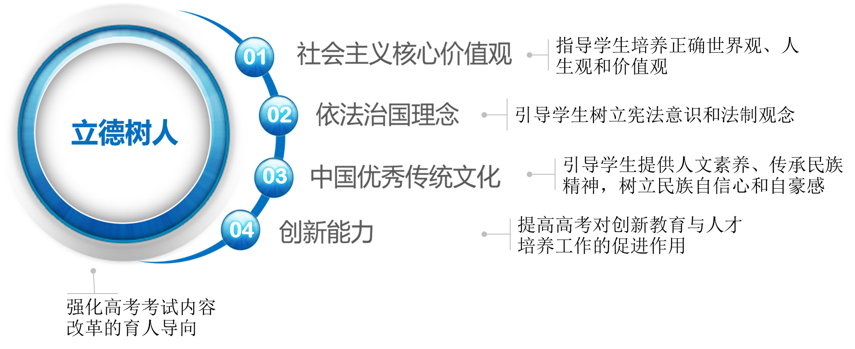
一点四面
Notes:
使用方法：
【更改文字】：将标题框及正文框中的文字可直接改为您所需文字
【更改图片】：点中图片》绘图工具》格式》填充》图片》选择您需要展示的图片
【增加减少图片】：直接复制粘贴图片来增加图片数，复制后更改方法见【更改图片】
【更改图片色彩】：点中图片》图片工具》格式》色彩（重新着色）》选择您喜欢的色彩
下载更多模板、视频教程：http://www.mysoeasy.com

Slide 25
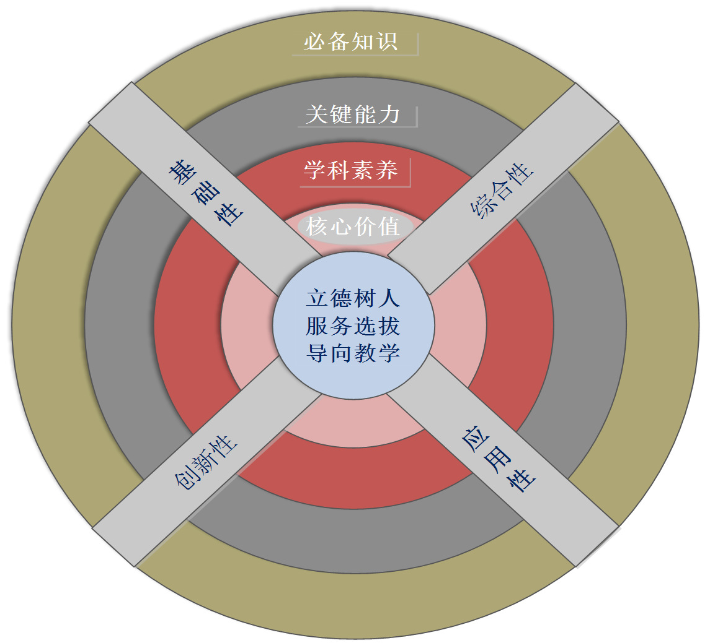
通过确立“立德树人、服务选拔、导向教学”这一高考核心立场，回答了“为什么考”的问题，通过明确“必备知识、关键能力、学科素养、核心价值”四层考查目标以及“基础性、综合性、应用性、创新性”四个方面的考查要求，回答了高考“考什么”和“怎么考”的问题。“一体”是总体框架，“四层”与“四翼”是“一体”的有机组成部分，共同构成了实现高考评价功能的理论体系。
一体四层四翼
教育部考试中心主任姜钢《探索构建高考评价体系，全方位推进高考内容改革》（中国教育报/2016年//10月//11日/第003版）

Slide 26
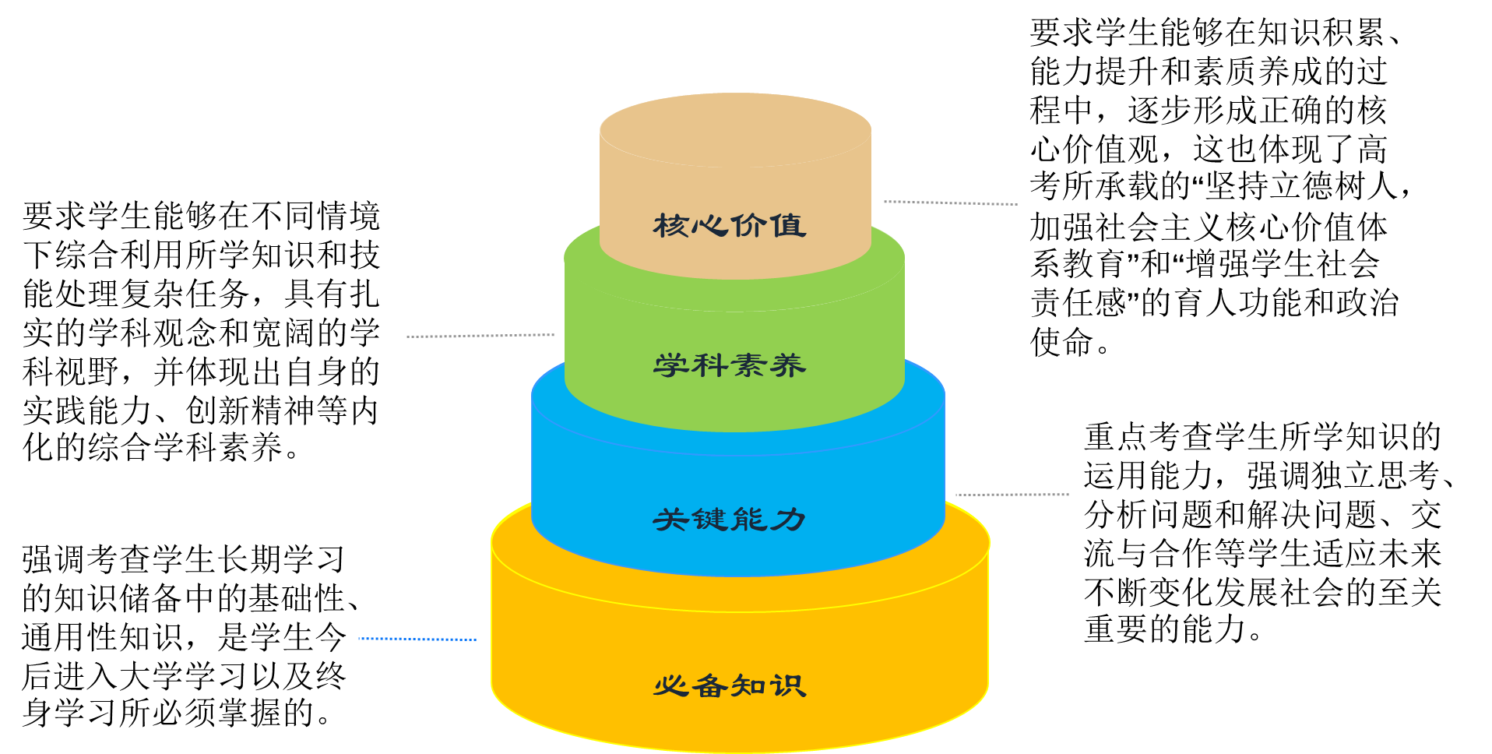
四层

Slide 27
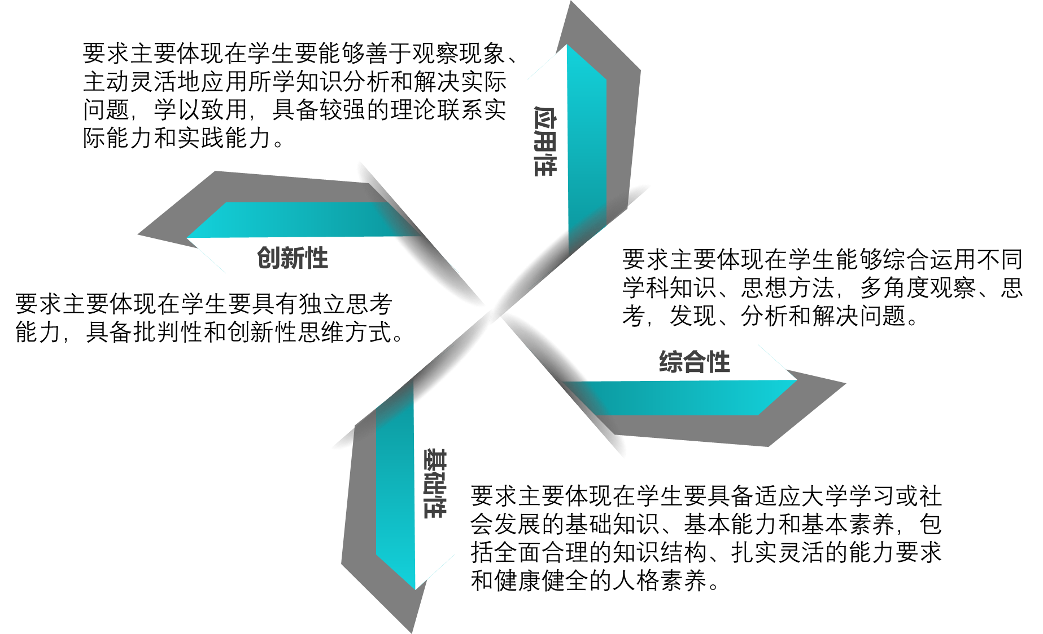
四翼
Notes:
使用方法：
【更改文字】：将标题框及正文框中的文字可直接改为您所需文字
【更改图片】：点中图片》绘图工具》格式》填充》图片》选择您需要展示的图片
【增加减少图片】：直接复制粘贴图片来增加图片数，复制后更改方法见【更改图片】
【更改图片色彩】：点中图片》图片工具》格式》色彩（重新着色）》选择您喜欢的色彩
下载更多模板、视频教程：http://www.mysoeasy.com

Slide 28
姜 钢《论高考“立德树人、服务选才、引导教学”的核心功能》（《中国高等教育》2018年第11期）：
“坚持以立德树人为核心，全面深化考试内容改革，着力考查社会主义核心价值观，弘扬以爱国主义为核心的民族精神和以改革创新为核心的时代精神，加强对中华优秀传统文化、革命文化和社会主义先进文化的考查，引导学生增强宪法意识、国家意识和社会责任感，树立中国特色社会主义共同理想，增强中国特色社会主义道路自信、理论自信、制度自信、文化自信。”

Slide 29
姜钢《发挥高考内容改革导向作用 助力推进教育评价改革》（《中国考试》2019年第6期）：
“1.全面贯彻党的教育方针，落实德智体美劳全面培养要求……一要进一步深化对德育的考查……二要加强对体美劳的考查和引导……把健康观念和意识、审美能力和修养、劳动精神和实践等方面的内容纳入考查范围，加强考查实验操作技能和社会实践能力方面的试题设计，引导学生重视体育、美育和劳动教育，引导基础教育教学破除“唯智”的不良倾向，夯实学生全面成长的基础，促进综合素养的全面提升。”

Slide 30
素养立意：顶层设计
《中共中央关于全面深化改革若干重大问题的决定》(2013年11月12日中国共产党第十八届中央委员会第三次全体会议通过)：(42)深化教育领域综合改革。……推进考试招生制度改革，探索招生和考试相对分离、学生考试多次选择、学校依法自主招生、专业机构组织实施、政府宏观管理、社会参与监督的运行机制，从根本上解决一考定终身的弊端。义务教育免试就近入学，试行学区制和九年一贯对口招生。推行初高中学业水平考试和综合素质评价。加快推进职业院校分类招考或注册入学。逐步推行普通高校基于统一高考和高中学业水平考试成绩的综合评价多元录取机制。探索全国统考减少科目、不分文理科、外语等科目社会化考试一年多考。

Slide 31
素养立意：顶层设计
《国务院关于深化考试招生制度改革的实施意见》（国发〔2014〕35号）：
二、主要任务和措施
（一）改进招生计划分配方式。（二）改革考试形式和内容。1.完善高中学业水平考试。2.规范高中学生综合素质评价。3.加快推进高职院校分类考试。4.深化高考考试内容改革。依据高校人才选拔要求和国家课程标准，科学设计命题内容，增强基础性、综合性，着重考查学生独立思考和运用所学知识分析问题、解决问题的能力。改进评分方式，加强评卷管理，完善成绩报告。加强国家教育考试机构、国家题库和外语能力测评体系建设。2015年起增加使用全国统一命题试卷的省份。

Slide 32
素养立意：对接课标
“新课标”特点
凝练了语文核心素养；
设计了18个学习任务群；
提出了“质量描述”和高考命题建议；
注重情境设计，强调语文学习的实践性和综合性。

Slide 33
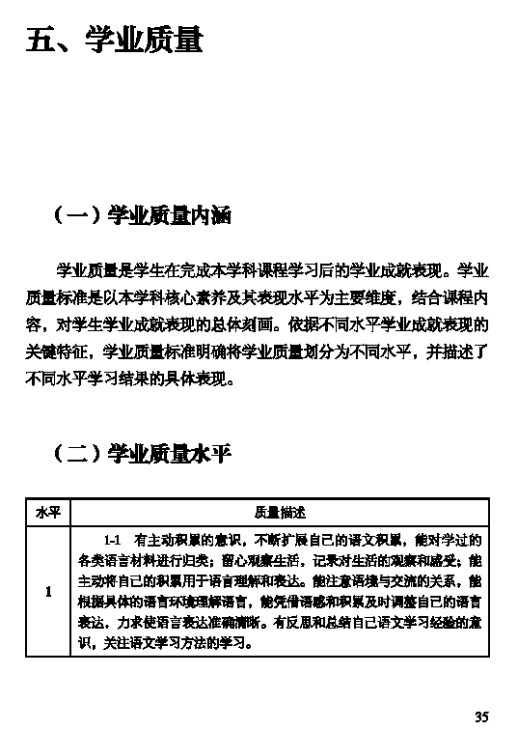
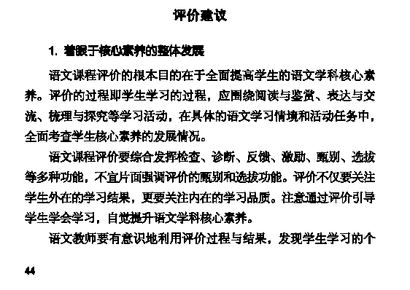
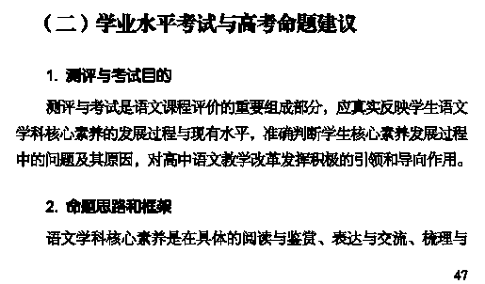
提出了“质量描述”和高考命题建议

Slide 34
提出了“质量描述”和高考命题建议
《普通高中语文课程标准（2017年版）·质量描述》：
“4-3 能比较两个以上的文学作品在主题、表现形式、作品风格上的异同，能对同一个文学作品的不同阐释提出自己的看法或质疑。”
《评价建议》：
“语文课程评价的根本目的在于全面提高学生的语文学科核心素养。评价的过程即学生学习的过程，应围绕阅读与鉴赏、表达与交流、梳理与探究等学习活动，在具体的语文学习情境和活动任务中，全面考查学生核心素养的发展情况。”

Slide 35
提出了“质量描述”和高考命题建议
《学业水平考试与高考命题建议》：
“1．测评与考试目的
测评与考试是语文课程评价的重要组成部分，应真实反映学生语文学科核心素养的发展过程与现有水平，准确判断学生核心素养发展过程中的问题及其原因，对高中语文教学改革发挥积极的引领和导向作用。
2．命题思路和框架
语文学科核心素养是在具体的阅读与鉴赏、表达与交流、梳理与探究等语文实践活动中形成和发展，并通过具体、多样的实践活动表现、展示出来的。考试、测评题目应以具体的情境为载体，以典型任务为主要内容。”

Slide 36
注重情境创设，强调语文学习的实践性和综合性
《普通高中语文课程标准（2017年版）·课程性质》：
“语文课程是一门学习祖国语言文字运用的综合性、实践性课程。工具性与人文性的统一，是语文课程的基本特点。语文课程应引导学生在真实的语言运用情境中，通过自主的语言实践活动，积累言语经验，把握祖国语言文字的特点和运用规律，加深对祖国语言文字的理解与热爱，培养运用祖国语言文字的能力；同时，发展思辨能力，提升思维品质，培育社会主义核心价值观，培养高尚的审美情趣，积累丰厚的文化底蕴，理解文化多样性。”

Slide 37
注重情境创设，强调语文学习的实践性和综合性
《学科核心素养与课程目标》：
“2．语言表达与交流。能凭借语感和对语言运用规律的把握，根据具体的语言情境和不同的对象，运用口头和书面语言文明得体地进行表达与交流；能将具体的语言文字作品置于特定的交际情境和历史文化情境中理解、分析和评价。”
《课程结构》：
“从祖国语文的特点和高中生学习语文的规律出发，以语文学科核心素养为纲，以学生的语文实践为主线，设计“语文学习任务群”。“语文学习任务群”以任务为导向，以学习项目为载体，整合学习情境、学习内容、学习方法和学习资源，引导学生在运用语言的过程中提升语文素养。”

Slide 38
“新高考”走势
“新课标”特点
◎立德树人，注重核心价值观考查，贯彻全面发展的时代理念；
◎古今融通，注重中华优秀传统文化传承发展；
◎聚焦能力，注重思维能力发展和思维品质提升；
◎创设情境，凸显考查“四性”（基础性、应用性、综合性、创新性）。
◎凝练了语文核心素养；
◎设计了18个学习任务群；
◎提出了“质量描述”和高考命题建议；
◎注重情境设计，强调语文学习的实践性和综合性。

Slide 39
小 结
高考命题的设计、理念与实践，依据“课标（实验版）”，但对接“新课标”，较为充分反应“新课标理念”，“素养立意”，并且不断向前发展。
语文教育教学要落实“新课标”理念，创设情境，在语文实践活动中培养学生的语文核心素养，这是语文教育教学实施的总的宗旨。用“新课标”的话说，就是：“语文课程应引导学生在真实的语言运用情境中，通过自主的语言实践活动”，发展学生的语文核心素养。

